Slide 1

Образовательная программа дополнительного образования по экологии «Юный эколог»
Автор: Старший воспитатель
I квалификационной категории
Бояркина Наталья Анатольевна
РЖД детский сад № 70
пгт. Ушумун

Slide 2

Особенности программы «Юный эколог»
Программа кружка «Юный эколог» предназначена для детей в возрасте 5-7 лет. Это период особой восприимчивости, когда первые впечатления формируют основу для дальнейшего развития. Мы интегрируем региональный компонент Амурской области, делая обучение более актуальным и значимым для наших воспитанников.
Возраст детей
Срок реализации
Режим занятий
Первый год обучения: 5-6 лет (старшая группа).
Второй год обучения: 6-7 лет (подготовительная группа).
Программа рассчитана на 2 года.
1 раз в неделю,
во второй половине дня.

Slide 3
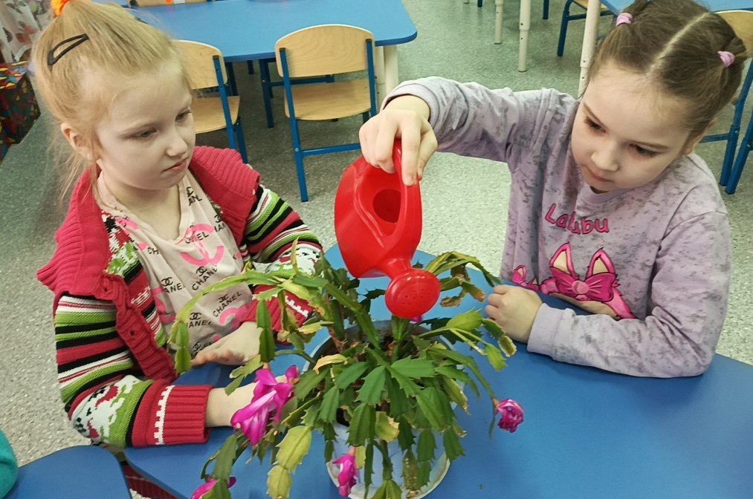
Актуальность
В современном мире люди всё больше отдаляются от природы, превращая её в абстрактное понятие. Актуальность проблемы заключается в необходимости формирования человека нового типа — с экологическим мышлением, способного осознавать последствия своих действий и жить в гармонии с природой. Именно в дошкольном возрасте закладываются гуманные начала и бережное отношение к природным богатствам.
«Дошкольный возраст – это тот период, когда закладываются гуманные начала личности, бережное отношение к природе, понимание ценности природных объектов и ресурсов».

Slide 4

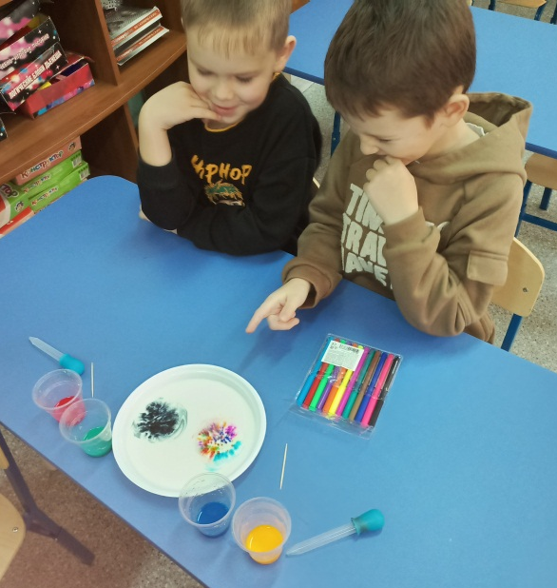
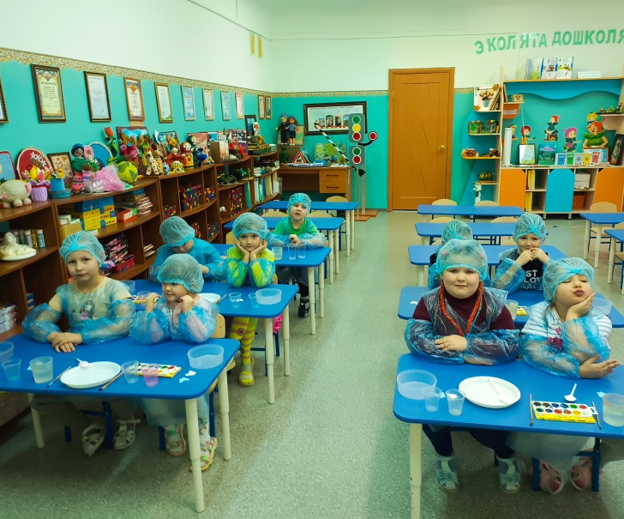
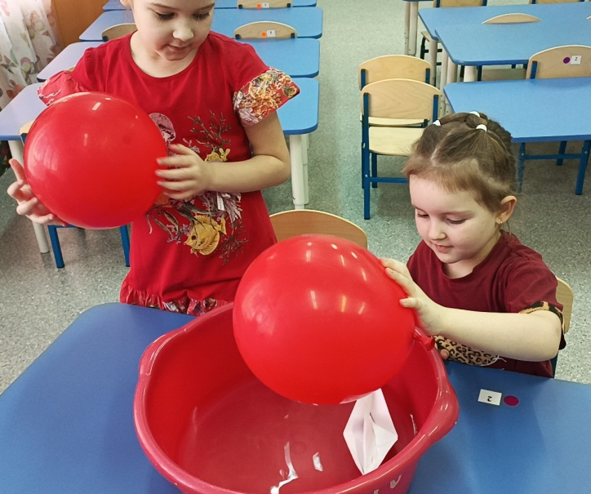
Экспериментирование: ключ к познанию природы
Наиболее продуктивный метод воспитания интереса к природе и формирования осознанно-правильного отношения к ней — это экспериментирование. В соответствии с ФГОС ДО, познавательно-исследовательская деятельность является одним из основных видов детской активности.
Познание мира природы происходит успешнее в процессе опытно- экспериментальной деятельности, позволяя детям самостоятельно находить решения и свойства объектов, а задача педагога — активно в этом помогать.

Slide 5

Развитие через опыт: чему учится дошкольник
В ходе опытно-экспериментальной деятельности дошкольник активно развивает ключевые навыки, которые способствуют глубокому познанию мира.
Наблюдать
Размышлять
Сравнивать
Отвечать на вопросы
Делать выводы
Устанавливать причинно-следственные связи
Соблюдать правила безопасности
Такая работа направлена на формирование познавательного интереса,
активности и элементарных экологических знаний.

Slide 6

Цель:
Формирование познавательного интереса, активности к самостоятельному познанию и исследованию окружающего мира и природы;
Формирование элементарных экологических знаний и представлений;
Формирование и совершенствование экологической культуры дошкольников.
Задачи:
Развитие у детей познавательной инициативы, интереса к изучению и исследованию природы;
Развитие умения через самостоятельно проведенные действия, эксперименты, наблюдения устанавливать причинно-следственные связи, делать элементарные выводы и умозаключения;
Развитие мыслительных операций (анализ, синтез, сравнение, обобщение, классификация предметов и явлений окружающей действительности;
Социально – личностное развитие каждого ребенка, развитие коммуникативности, самостоятельности, наблюдательности, самоконтроля своих действий;
Развитие у детей умений пользоваться приборами помощниками;
Воспитание (совместно с родителями) эмоционально – положительного, бережного и гуманного отношения к объектам окружающей природы.

Slide 7
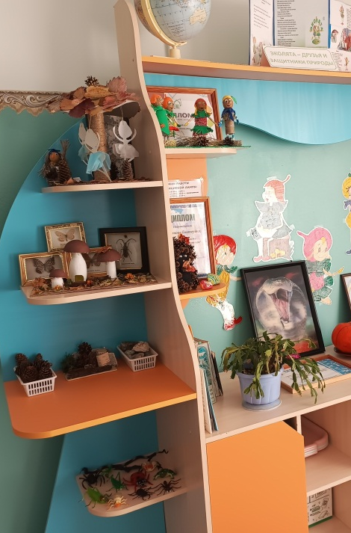
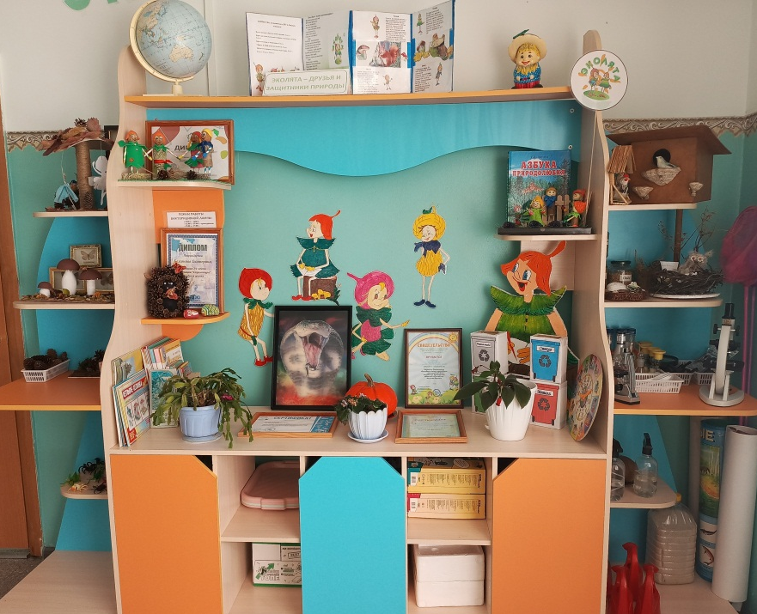
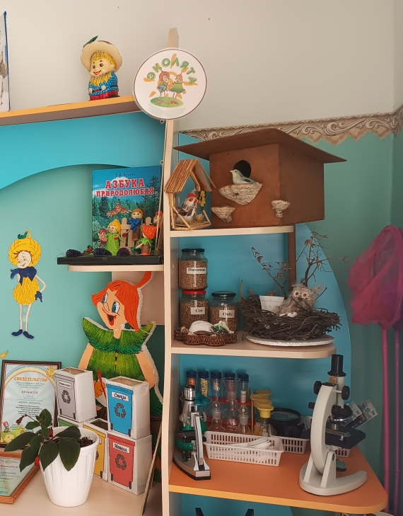
Мини-центр «Юные исследователи»
Оснащение уголка:
Приборы-помощники: лупы, песочные часы, компас, магниты, пипетки.
Природные материалы: камни, глина, песок, перья, ракушки, шишки, сухие листья.
Бросовый материал: кусочки кожи, меха, лоскутки ткани, пробки, проволока.
Оснащение уголка экспериментирования учитывает требования безопасности, достаточности и доступности для детей.

Slide 8

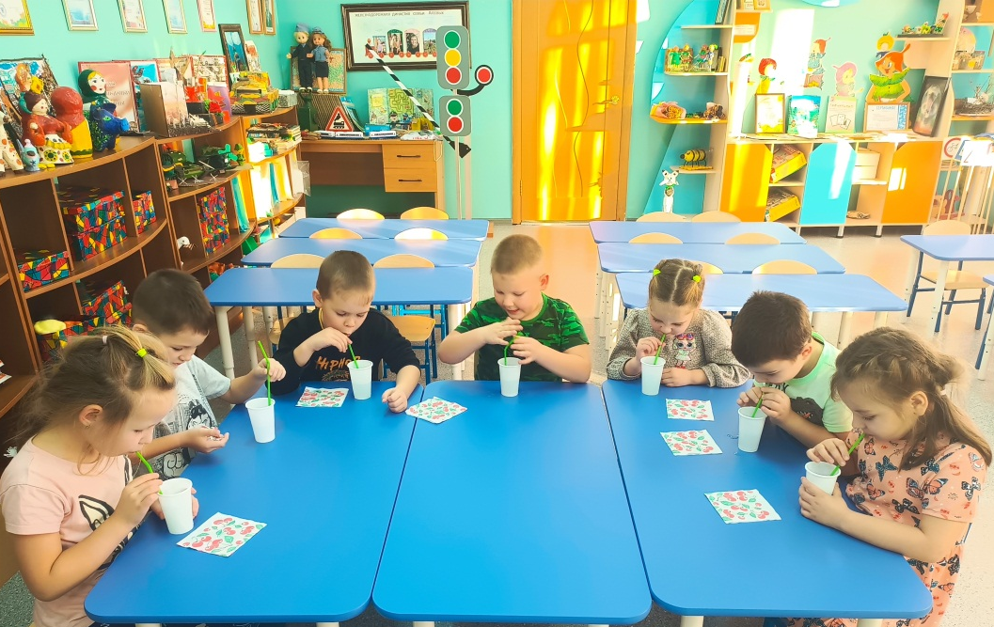
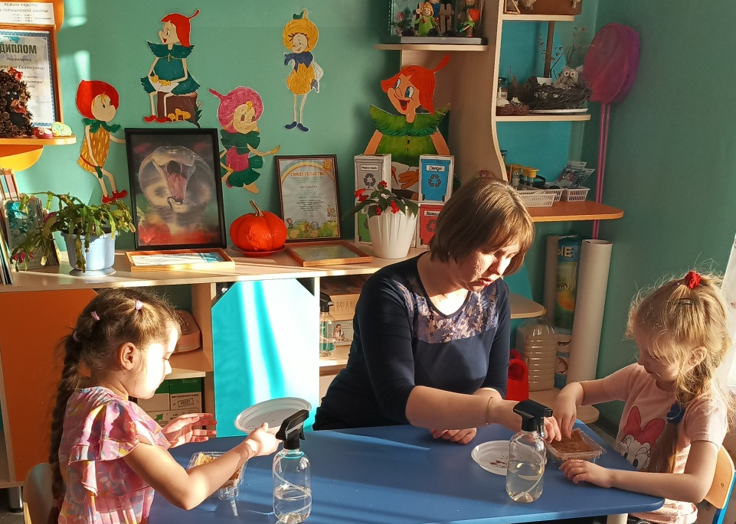
Направления работы в опытно-экспериментальной деятельности
Живая природа
Неживая природа
Человек

Slide 9

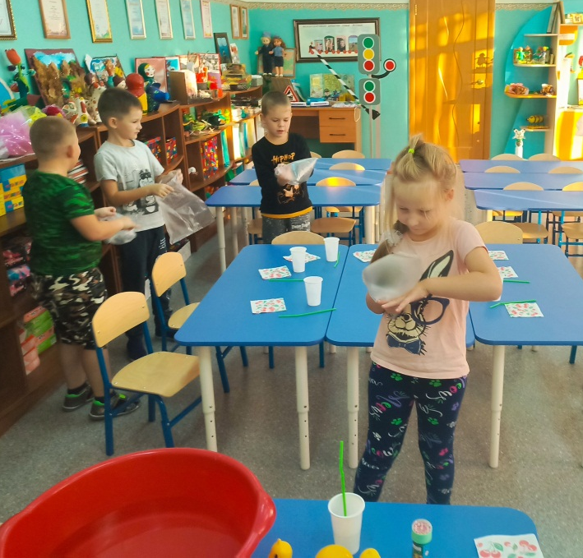
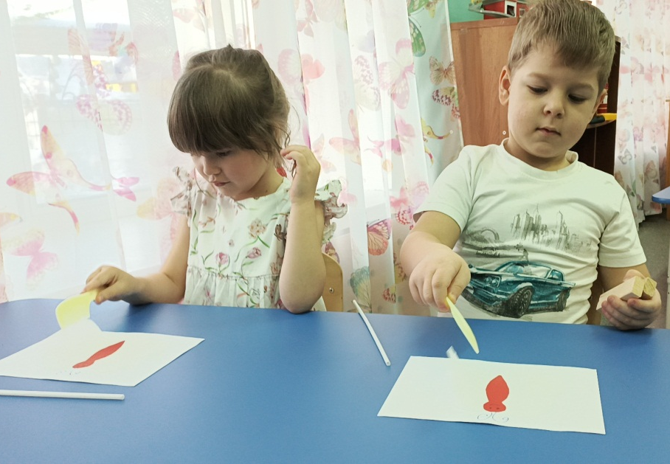
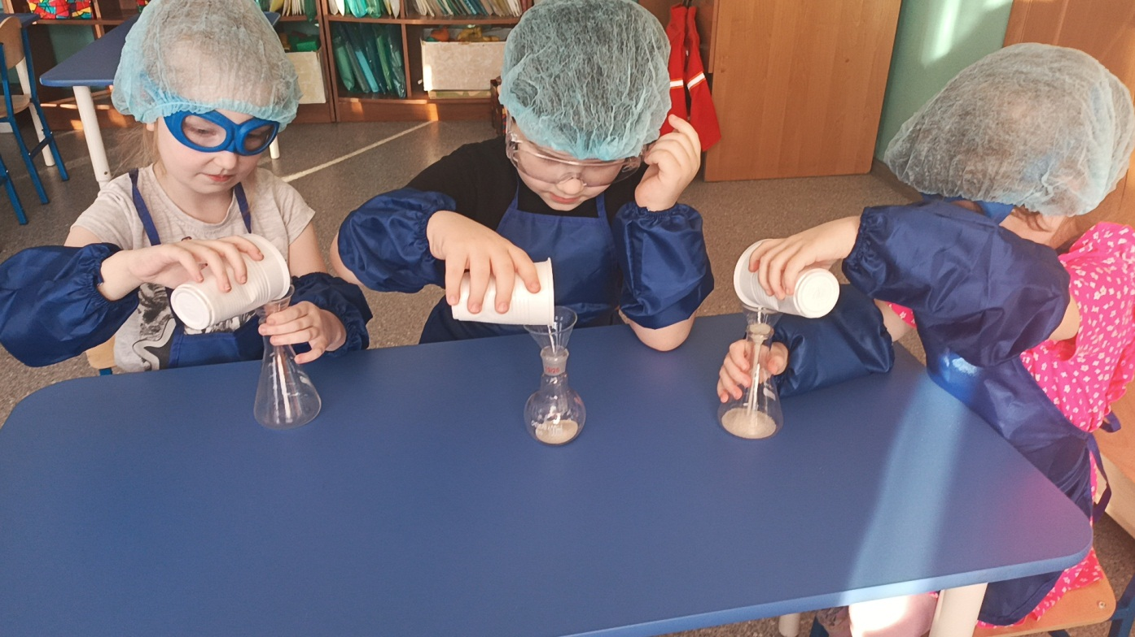
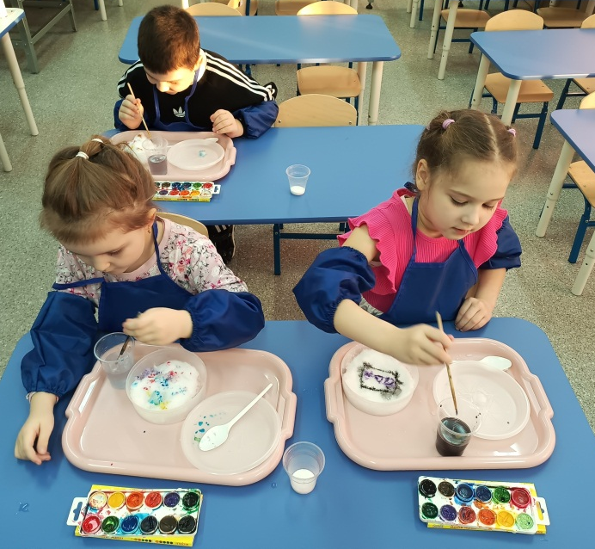

Slide 10
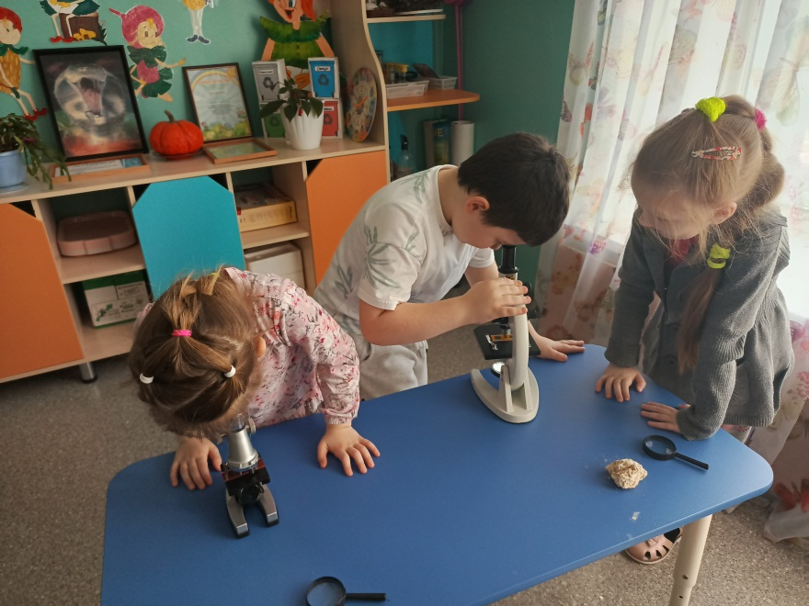
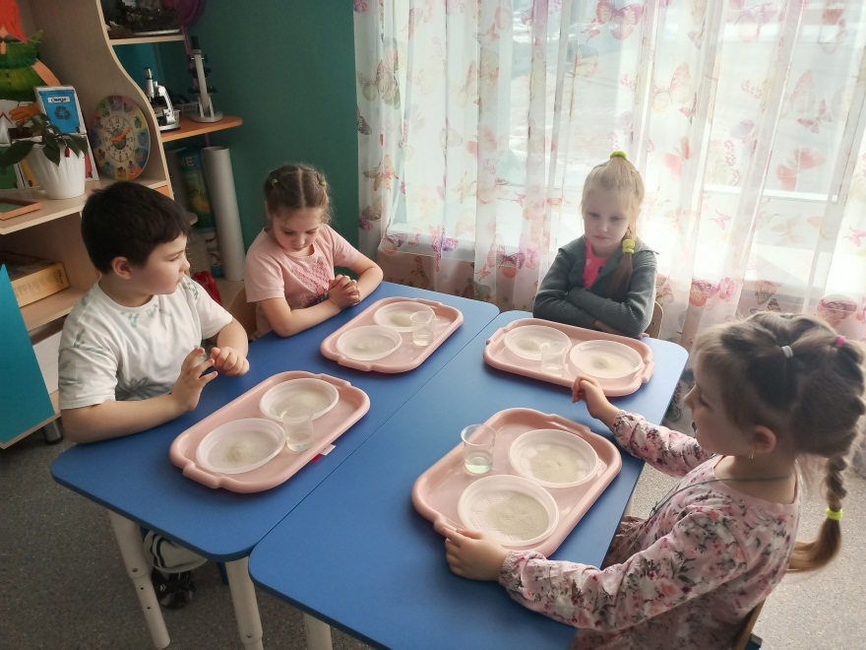
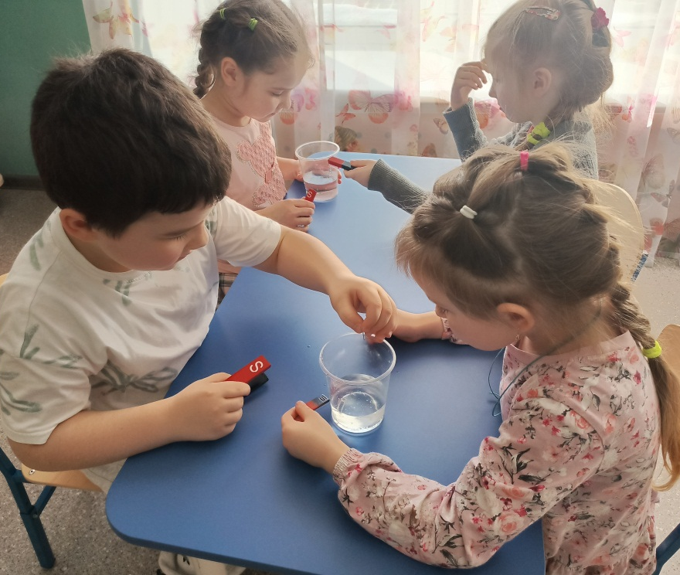
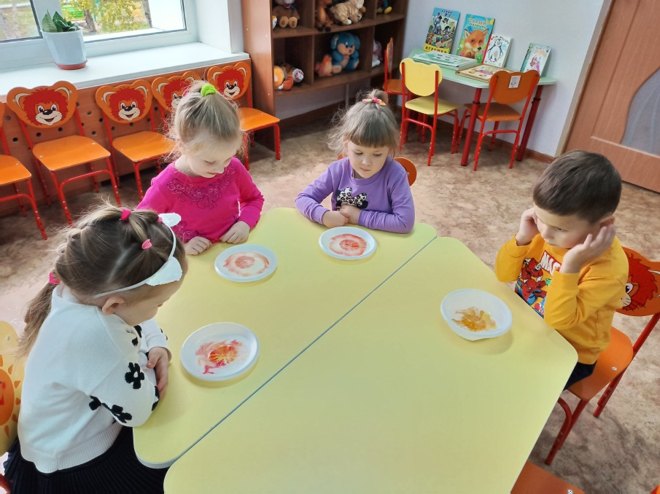

Slide 11
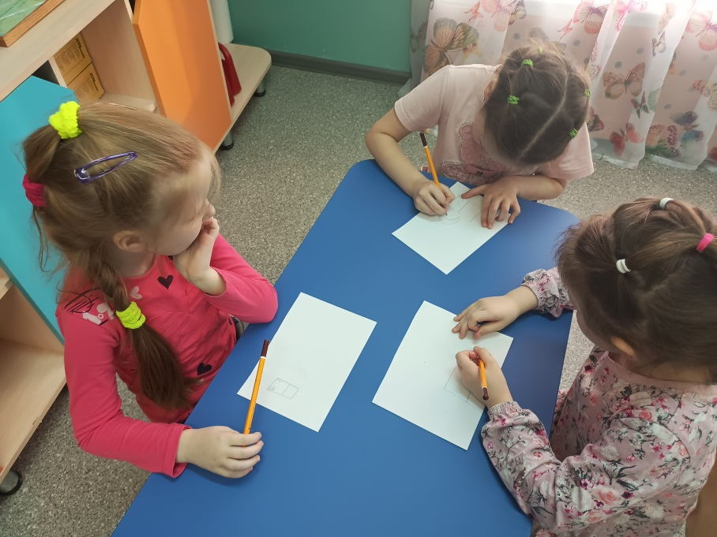
Примерный алгоритм (структура) экспериментирования
Постановка проблемы, которую нужно решить
Поиск путей решения проблемы
Проведение наблюдения
Обсуждение увиденных результатов
Формулировка доступных выводов

Slide 12
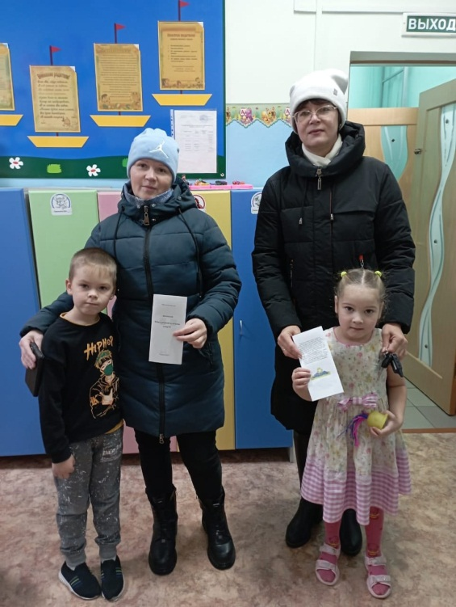
Заключение: важность детского экспериментирования
Детское экспериментирование обладает огромным развивающим потенциалом, являясь наиболее успешным путём ознакомления с миром природы. Это формирует стойкий познавательный интерес, развивает мыслительные операции и личностные качества.
Важно поддерживать этот интерес, чтобы он не угас со временем. Результаты уже видны: дети активно анализируют, делают выводы и проявляют инициативу.
«Люди, научившиеся наблюдениям и опытам, приобретают способность сами ставить вопросы и получать на них фактические ответы, оказываясь на более высоком умственном и нравственном уровне, в сравнении с теми, кто такой школы не прошел».
Климент Аркадьевич Тимирязев

